Slide 1

CT62A
Computação 1
Aula 03 - Fluxogramas
Profs. Rafael Mantovani e Adalberto Lazarini
Apucarana - PR, Brasil
Universidade Tecnológica Federal do Paraná (UTFPR)

Slide 2
Roteiro
1
Introdução
2
Fluxograma
3
Variáveis
4
Operadores e Estruturas de Controle
5
Exercícios
6
Referências

Slide 3
Roteiro
1
Introdução
2
Fluxograma
3
Variáveis
4
Operadores e Estruturas de Controle
5
Exercícios
6
Referências

Slide 4

Algoritmo
… são conjuntos de passos finitos e organizados que, quando executados, resolvem um determinado problema.

Slide 5
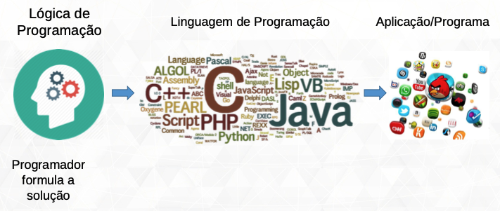
Fluxo

Slide 6
Representações
Os três tipos mais utilizados de representação de algoritmos são:

Slide 7
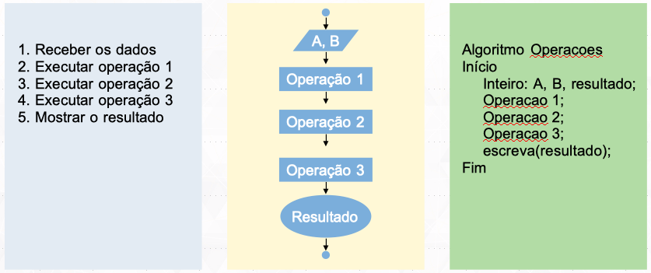
Representações
Os três tipos mais utilizados de representação de algoritmos são:
Narrativa

Slide 8
Representações
Os três tipos mais utilizados de representação de algoritmos são:
Fluxograma

Slide 9
Representações
Os três tipos mais utilizados de representação de algoritmos são:
Pseucodcódigo
(Portugol)

Slide 10
Representações
Os três tipos mais utilizados de representação de algoritmos são:
Narrativa
Fluxograma
Pseucodcódigo
(Portugol)

Slide 11
Representações
Os três tipos mais utilizados de representação de algoritmos são:
=
=
Narrativa
Fluxograma
Pseucodcódigo
(Portugol)

Slide 12
Roteiro
1
Introdução
2
Fluxograma
3
Variáveis
4
Operadores e Estruturas de Controle
5
Exercícios
6
Referências

Slide 13


Fluxograma
Variáveis
Operações

Slide 14
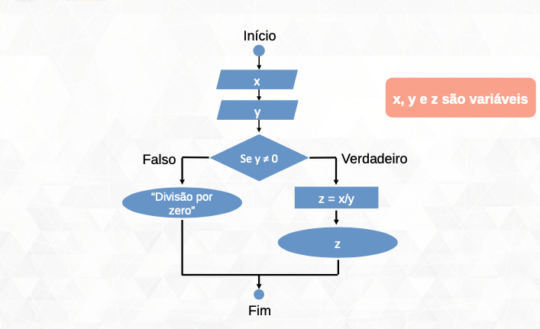
Fluxograma

Slide 15
Fluxograma

Slide 16
Roteiro
1
Introdução
2
Fluxograma
3
Variáveis
4
Operadores e Estruturas de Controle
5
Exercícios
6
Referências

Slide 17
Variáveis
Uma variável é uma localização na memória do computador que é utilizada para armazenar temporariamente os dados que são utilizados pelo programa
As variáveis possuem algumas características, como:
nome (identificação da variável)
Tipo
Endereço
Tamanho
Valor (conteúdo da variável)

Slide 18
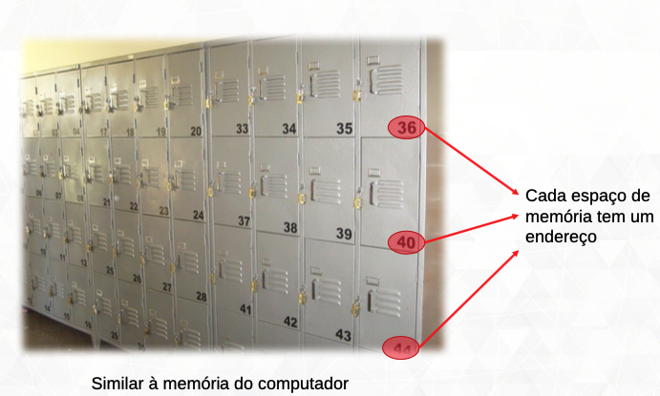
Variáveis

Slide 19
Variáveis
Tipo Identificador
letra
letra
digito

Slide 20
Variáveis
Tipo Identificador
letra
letra
digito
Identificadores (nomes)
devem começar com uma letra
os próximos caracteres podem ser letras ou números
não pode usar nenhum símbolo, exceto underline (_)
não pode conter espaços em branco
não pode conter letras com acentos

Slide 21
Variáveis
Tipo Identificador
letra
letra
digito
Tipos:
Inteiro (int):
Real (float - ponto flutuante):
Caractere (char - character):
Lógico (bool - booleano):

Slide 22
Variáveis
Tipo Identificador
letra
letra
digito
Tipos:
Inteiro (int): 1 3 -5 198 0
Real (float - ponto flutuante): 0.5 5.0 9.8 -77.3 3.1415
Caractere (char - character): “programa" ‘c’ “algoritmo" “123"
Lógico (bool - booleano): verdadeiro/falso

Slide 23
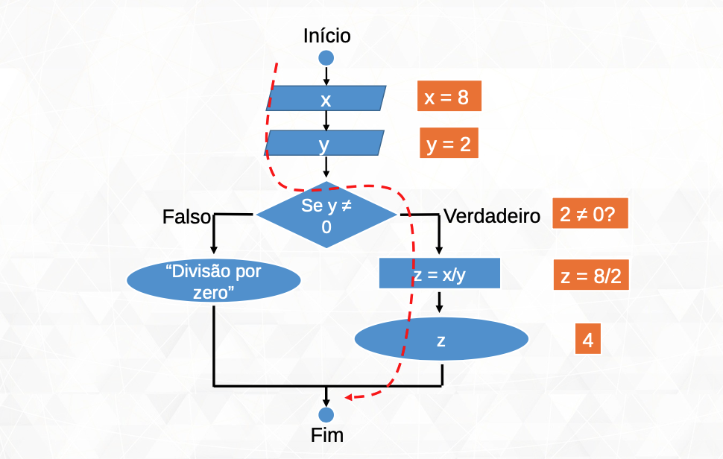
Fluxograma

Slide 24
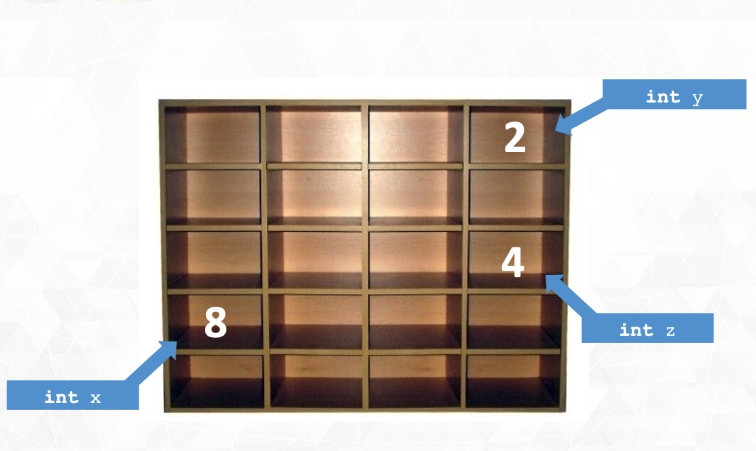
Variáveis

Slide 25
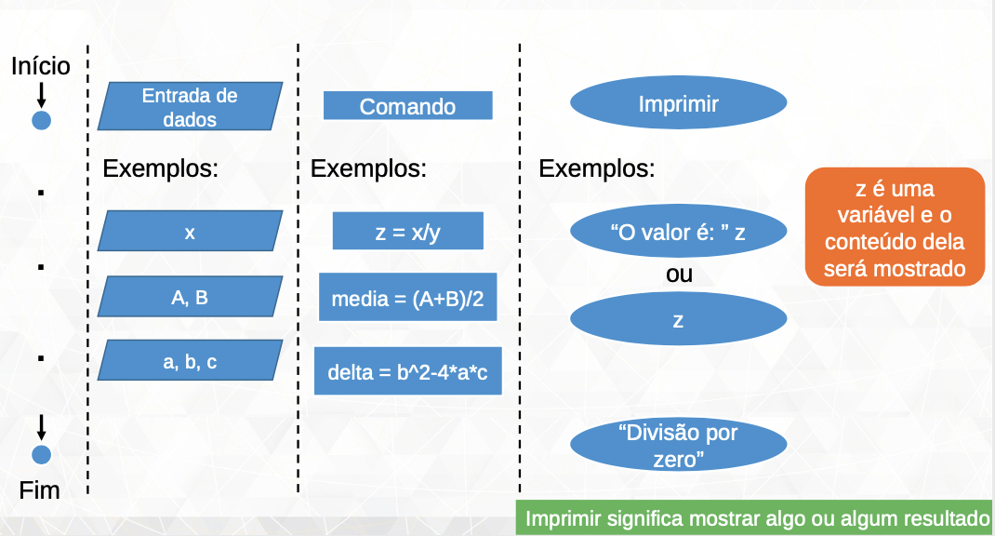
Fluxograma

Slide 26
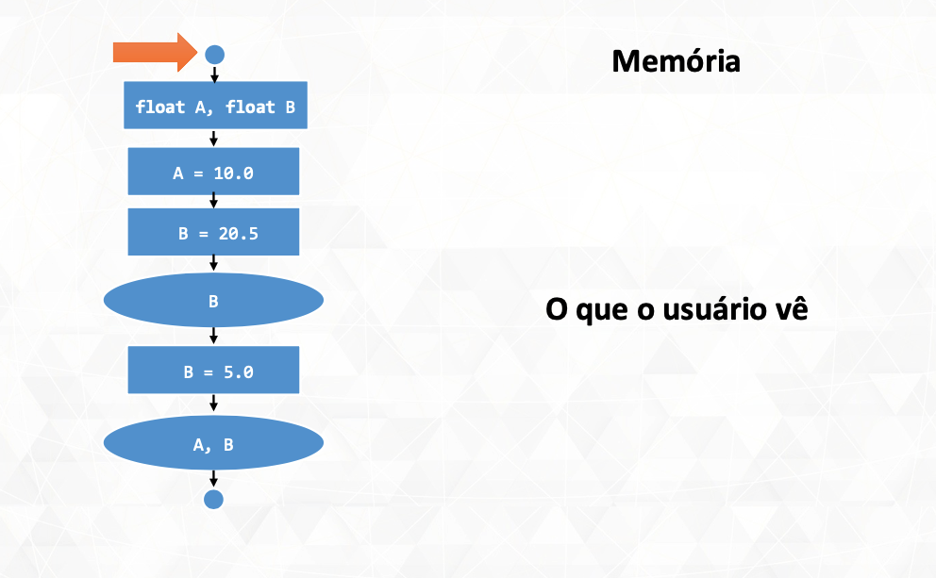
Exemplo

Slide 27
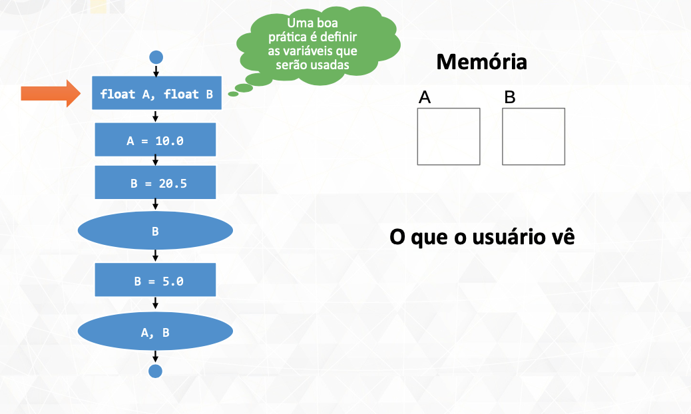
Exemplo

Slide 28
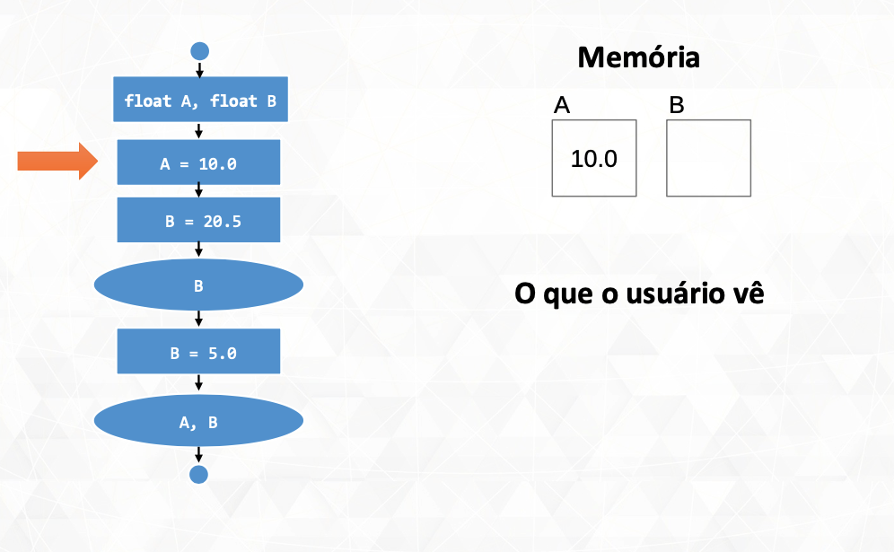
Exemplo

Slide 29
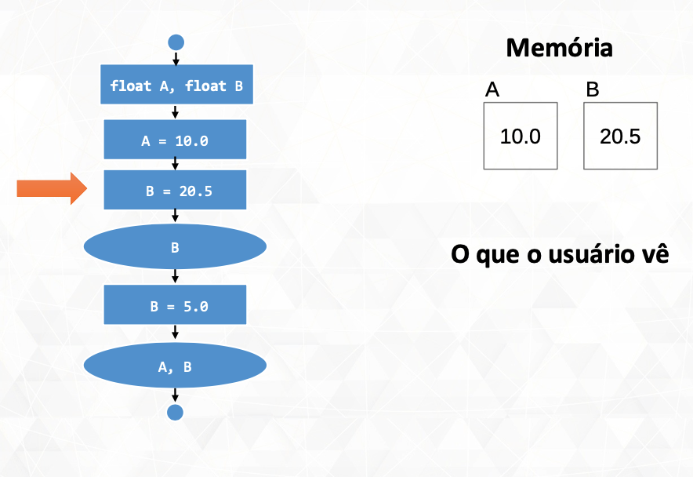
Exemplo

Slide 30
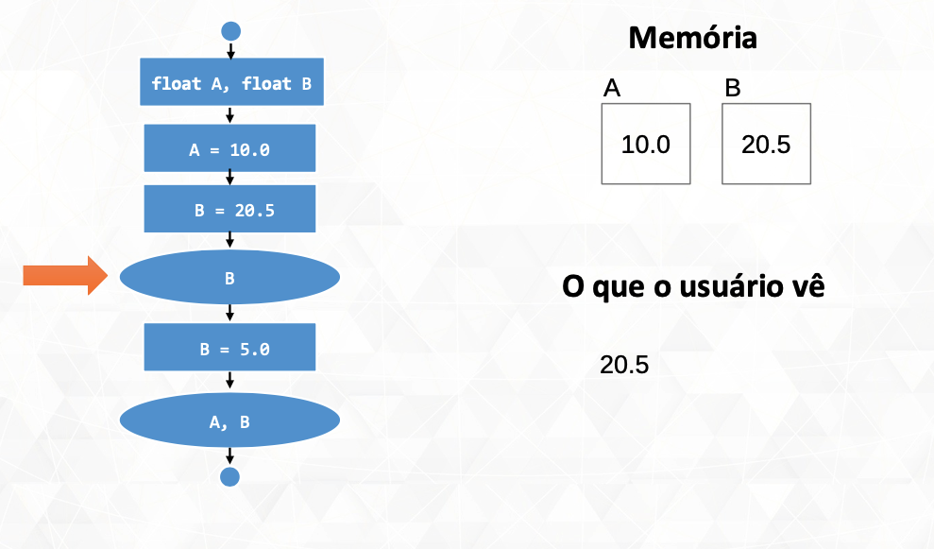
Exemplo

Slide 31
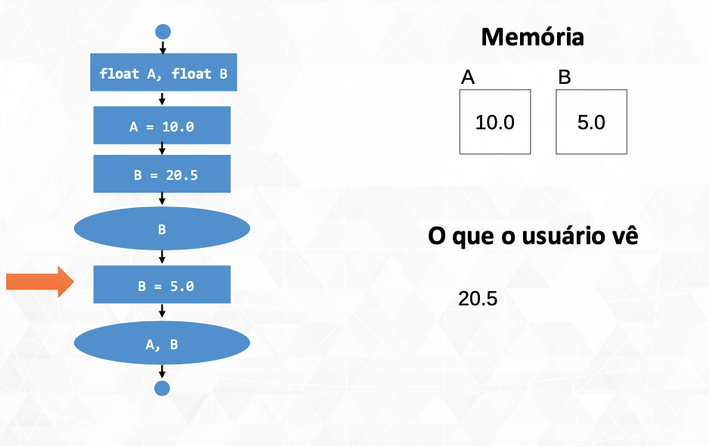
Exemplo

Slide 32
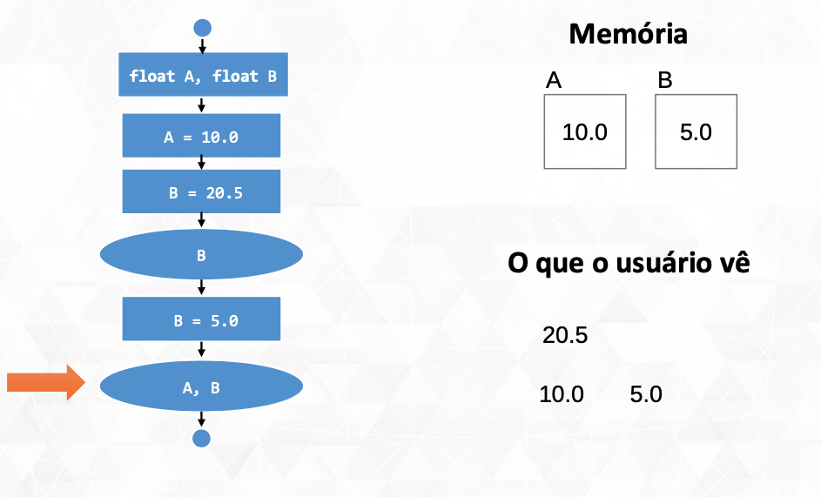
Exemplo

Slide 33
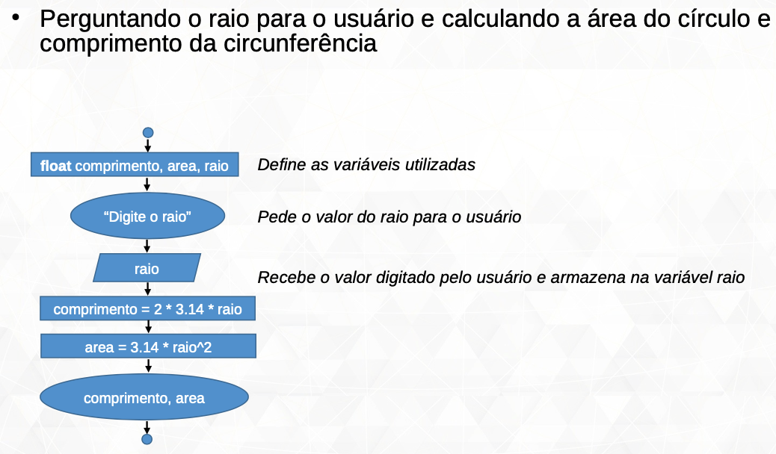
Exemplo

Slide 34
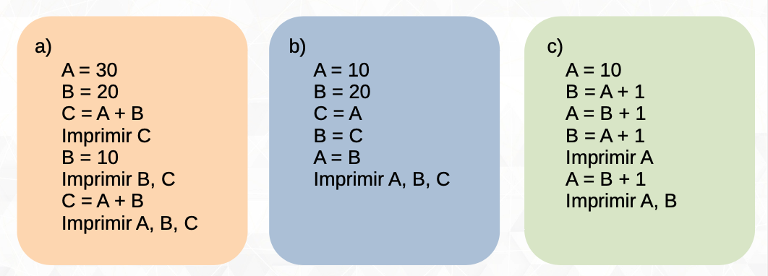
Exercícios
1
O que será impresso na tela para o usuário em casa programa?

Slide 35
Roteiro
1
Introdução
2
Fluxograma
3
Variáveis
4
Operadores e Estruturas de Controle
5
Exercícios
6
Referências

Slide 36
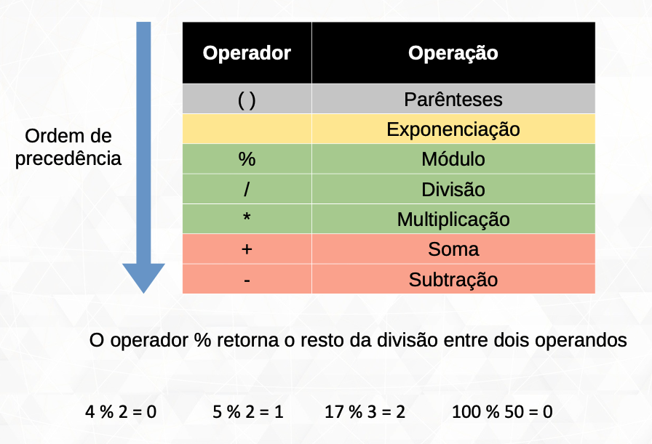
Operadores Aritméticos

Slide 37
Estrutura de Controle
Programa de computador
conjunto de instruções organizadas de forma a produzir a solução de um determinado problema
Fluxo de Execução
Começa na primeira linha e avança sequencialmente
de cima para baixo
Em muitas circunstâncias é necessário executar instruções em um ordem diferente
Necessidade de decisão entre fluxos alternativos de execução ou da repetição de determinadas instruções
Pode haver bifurcações, repetição de código e tomada de decisão

Slide 38
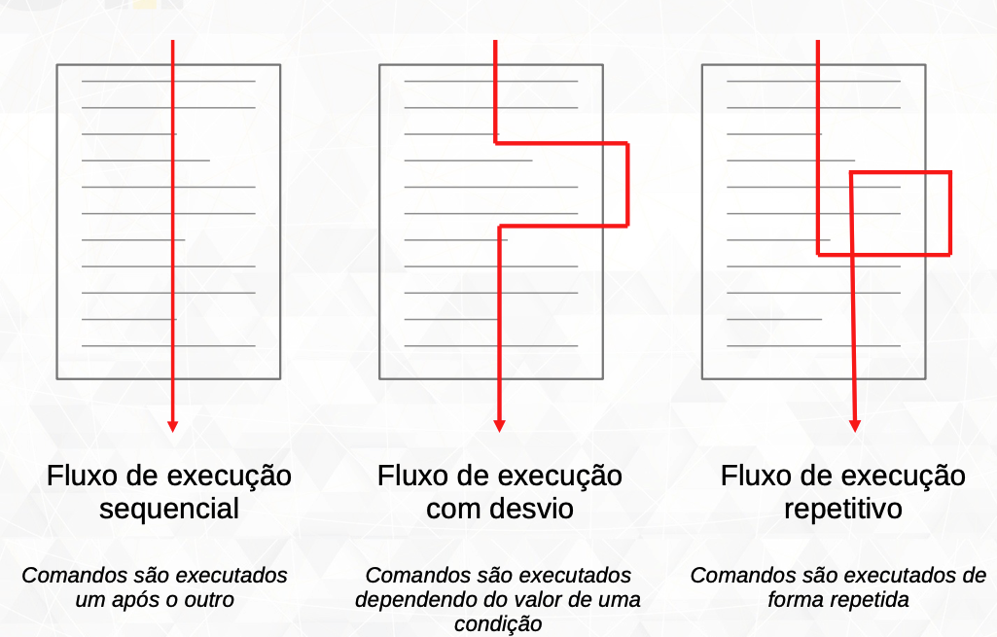
Estrutura de Controle

Slide 39
Estrutura de Controle
As estruturas de controle dividem-se em:
Estruturas de seleção
Estruturas de repetição (loops)
As estruturas de controle estão vinculadas às condições que determinam se instruções serão ou não executadas
Uma condição de controle está relacionada aos operadores relacionais e lógicos

Slide 40
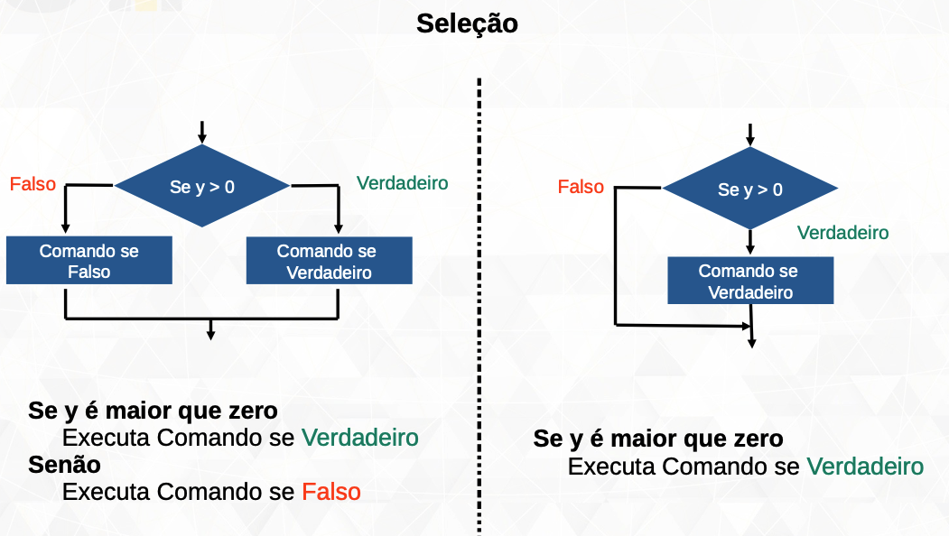
Estrutura de Controle

Slide 41
Estrutura de Controle
NUNCA executa o verdadeiro e falso simultaneamente

Slide 42
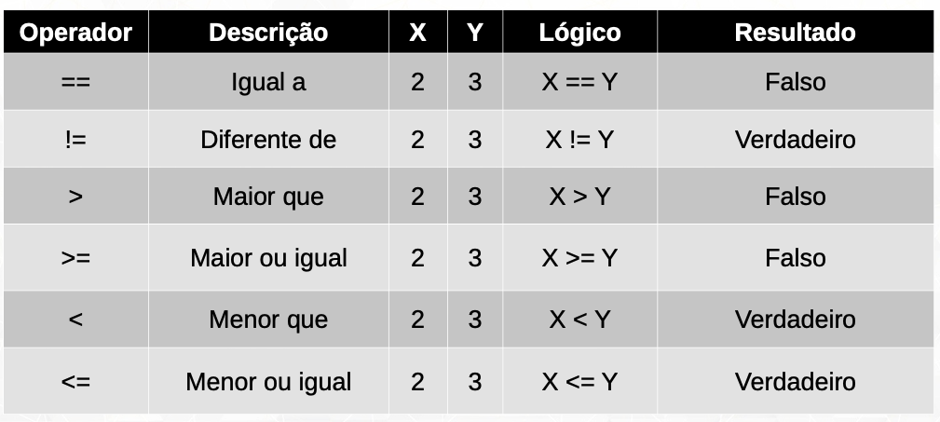
Operadores relacionais
Operadores relacionais comparam dois valores e retornam um valor booleano (verdadeiro ou falso)
Usados em estruturas condicionais e laços de repetição

Slide 43
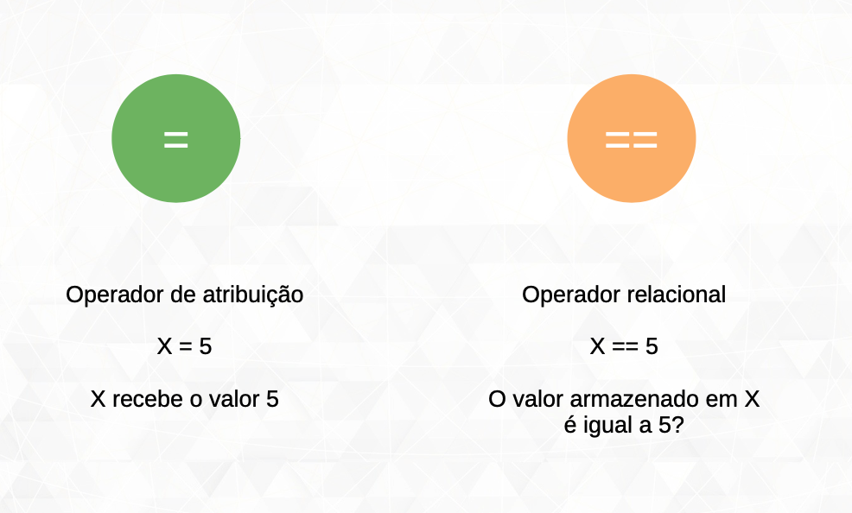
Operador de atribuição

Slide 44
Exemplo
Determinar se um número é par ou ímpar?

Slide 45
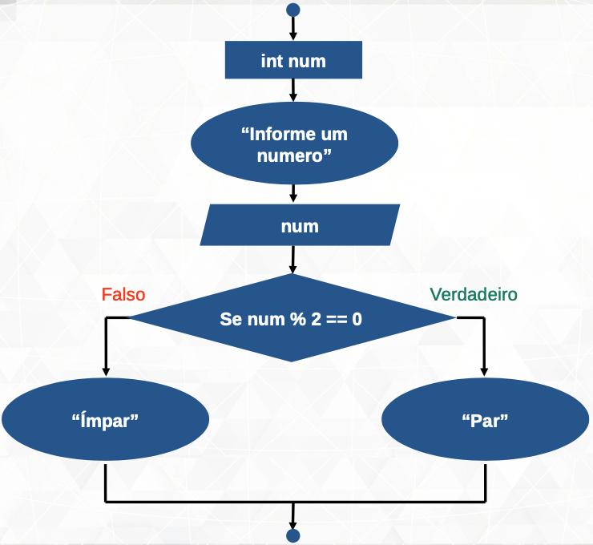
Exemplo
Determinar se um número é par ou ímpar?

Slide 46
Roteiro
1
Introdução
2
Fluxograma
3
Variáveis
4
Operadores e Estruturas de Controle
5
Exercícios
6
Referências

Slide 47
Exercícios
2
Faça um programa que leia dois números quaisquer e imprima o maior deles
3
Faça um programa receba duas notas de um aluno, calcule e mostre a média aritmética das notas e uma mensagem conforme a tabela a seguir:
Media | Mensagem
De 0.0 a 3.9 | Reprovado
De 4.0 a 5.9 | Exame
De 6.0 a 10.0 | Aprovado

Slide 48
Exercícios
4
Faça um programa que leia dois números quaisquer e imprima o resultado do cálculo do maior dividido pelo menor
5
Refaça o exercício anterior, mas agora imprima uma mensagem de erro caso puder ocorrer uma divisão por zero.
6
Desenvolver a lógica para um programa que efetue o cálculo do reajuste de salário de um funcionário
salário ≤ 500, reajuste de 15%
salário > 500 mas salário ≤ 1000, reajuste de 10%
salário > 1000, reajuste será de 5%
7
Faça um algoritmo que leia os valores A, B e C, e imprima o resultado somente se a soma de A + B é menor que C. Caso não seja, não faça nada e encerre o algoritmo.

Slide 49
Roteiro
1
Introdução
2
Fluxograma
3
Variáveis
4
Operadores e Estruturas de Controle
5
Exercícios
6
Referências

Slide 50
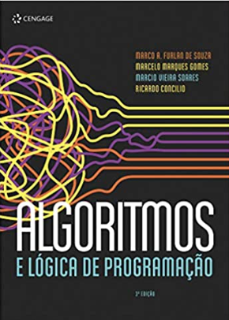
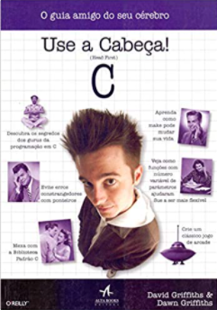
Referências sugeridas
[Souza et al, 2019]
[Griffiths & Griffiths, 2013]

Slide 51
Perguntas?
Prof. Rafael G. Mantovani
rafaelmantovani@utfpr.edu.br
Prof. Adalberto Lazarini
adalbertoz@utfpr.edu.br

